Slide 1
Projeto de Banco de Dados PetVida

Slide 2
Contexto:
Clínica veterinária com necessidade de organizar dados.
Objetivo do sistema: melhorar a gestão de clientes, animais, consultas, vacinas e tratamentos.

Slide 3
Fluxo de informações:
CLIENTE > ANIMAL > CONSULTA > VACINA > TRATAMENTO.
VETERINARIO > REALIZACAO_TRATAMETNO > APLICACAO_VACINA.
AGENDAMENTO > VETERINARIO > ANIMAL
HISTORICO CLINICO > CONSULTA > APLICACAO_VACINA > REALIZACAO_TRATAMENTO.

Slide 4
Modelagem Conceitual (MER)
Entidades principais:
Cliente, Animal, Veterinário, Consulta, Vacina, Tratamento, Agendamento
Relacionamentos:
Aplicação de Vacina, Realização de Tratamento

Slide 5
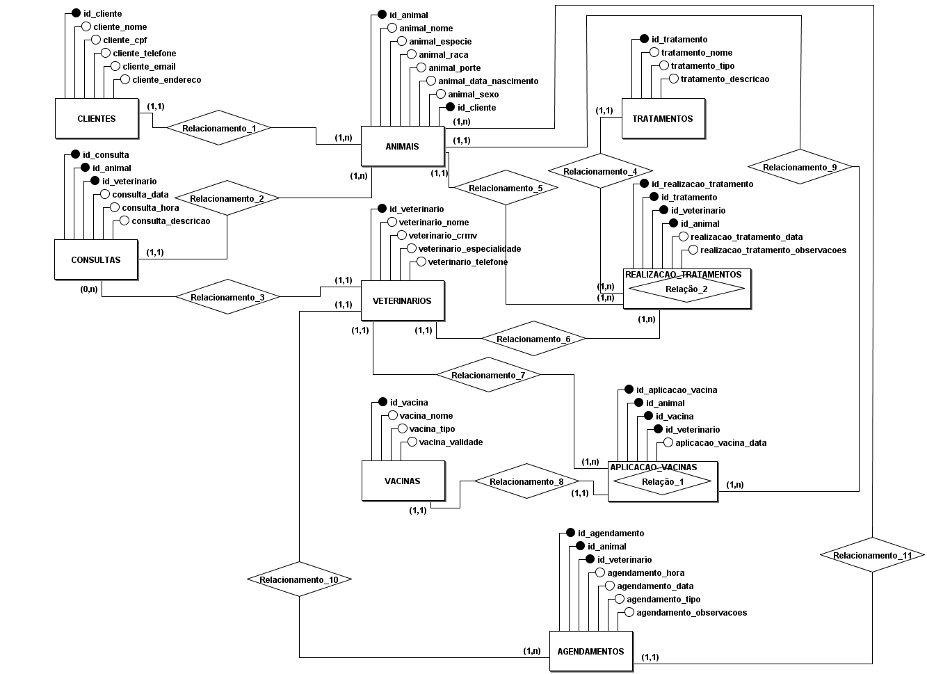

Slide 6
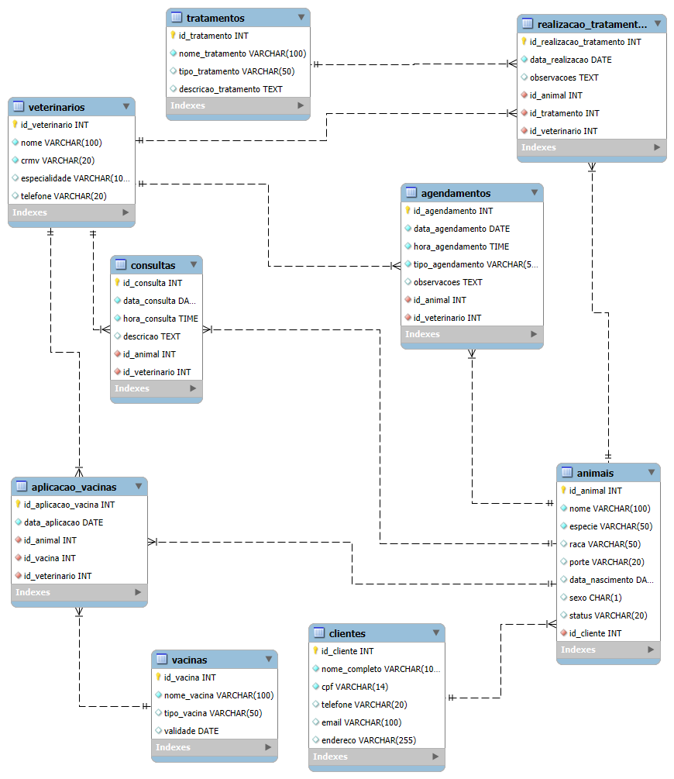
Modelagem Lógica

Slide 7
Decisões tomadas na modelagem
Atributos cpf e nome_vacina foram classificados como “UNIQUE”.
Criar entidades associativas quando identificar relações de muitos para muitos
Historico clinico nao sera uma entidade, ele sera obtido com consultas SQL combinando, Consulta, Aplicacao_vacinas e Realizacao_tratamentos

Slide 8
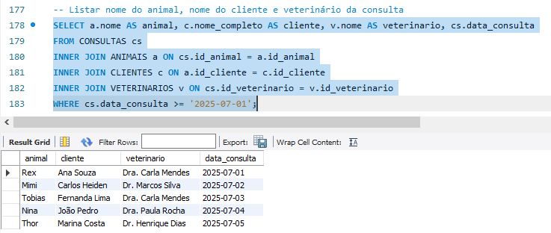
COMANDOS SQL - Select com join e where

Slide 9
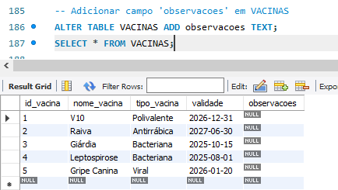
COMANDOS SQL - ALTER TABLE

Slide 10
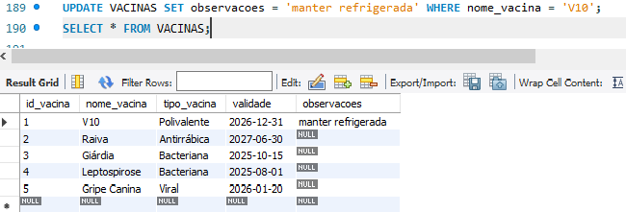
COMANDOS SQL - UPDATE com WHERE:
Inserido texto “manter refrigerado” na campo observacoes da vacina com nome ‘V10’.

Slide 11
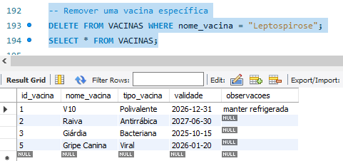
COMANDOS SQL - DELETE com WHERE:

Slide 12
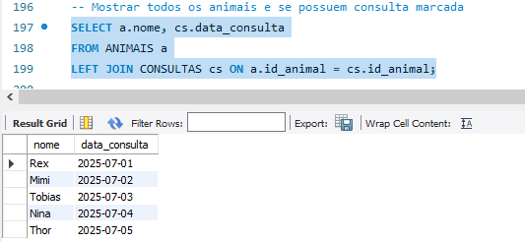
COMANDOS SQL - LEFT JOIN:

Slide 13
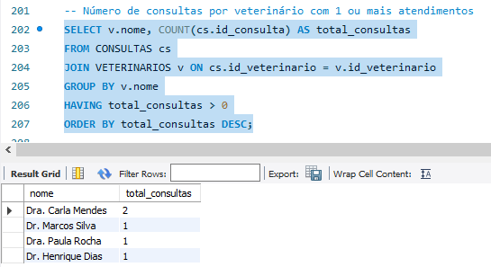
COMANDOS SQL - GROUP BY, HAVING, ORDER BY:

Slide 14
COMANDOS SQL - HISTÓRICO CLÍNICO ANIMAL:
Utilizado comando “UNION ALL” para juntar diversos SELECT.
SELECT
'Consulta' AS tipo_evento,
a.nome AS nome_animal,
c.nome_completo AS nome_tutor,
cs.data_consulta AS data_evento,
cs.hora_consulta AS hora_evento,
v.nome AS veterinario,
cs.descricao AS detalhes
FROM CONSULTAS cs
JOIN ANIMAIS a ON cs.id_animal = a.id_animal
JOIN CLIENTES c ON a.id_cliente = c.id_cliente
JOIN VETERINARIOS v ON cs.id_veterinario = v.id_veterinario
WHERE a.nome = 'Rex'
UNION ALL

Slide 15
SELECT
'Vacinação' AS tipo_evento,
a.nome AS nome_animal,
c.nome_completo AS nome_tutor,
av.data_aplicacao AS data_evento,
NULL AS hora_evento,
v.nome AS veterinario,
CONCAT('Vacina: ', va.nome_vacina, ' (', va.tipo_vacina, ')') AS detalhes
FROM APLICACAO_VACINAS av
JOIN ANIMAIS a ON av.id_animal = a.id_animal
JOIN CLIENTES c ON a.id_cliente = c.id_cliente
JOIN VACINAS va ON av.id_vacina = va.id_vacina
JOIN VETERINARIOS v ON av.id_veterinario = v.id_veterinario
WHERE a.nome = 'Rex'
UNION ALL

Slide 16
SELECT
'Tratamento' AS tipo_evento,
a.nome AS nome_animal,
c.nome_completo AS nome_tutor,
rt.data_realizacao AS data_evento,
NULL AS hora_evento,
v.nome AS veterinario,
CONCAT('Tratamento: ', t.nome_tratamento, ' - ', rt.observacoes) AS detalhes
FROM REALIZACAO_TRATAMENTOS rt
JOIN ANIMAIS a ON rt.id_animal = a.id_animal
JOIN CLIENTES c ON a.id_cliente = c.id_cliente
JOIN TRATAMENTOS t ON rt.id_tratamento = t.id_tratamento
JOIN VETERINARIOS v ON rt.id_veterinario = v.id_veterinario
WHERE a.nome = 'Rex'
ORDER BY data_evento DESC;

Slide 17
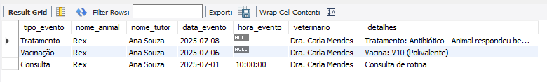

Slide 18
Site PETVIDA
201.11.121.191:8000/clinica/menu

